Slide 1
«Наркотики – ужасная правда»

Slide 2
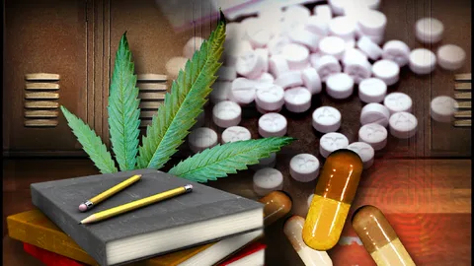
Истоки наркомании
С веществами, которые теперь называют наркотиками, человек познакомился давно. Древние египтяне готовили из мака снотворное. Они получали опиум и употребляли его, желая уснуть или приглушить боль. Но это не спасало. Затем стали создаваться более сильные наркотики.

Slide 3
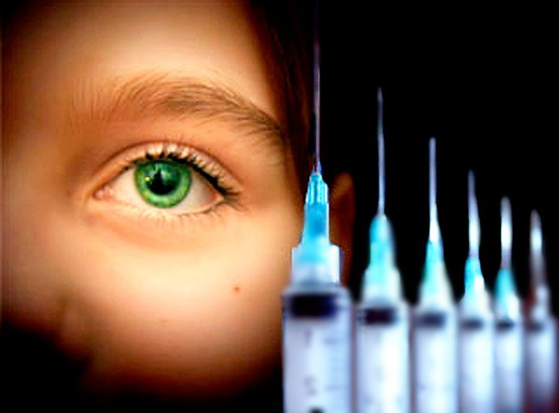
Не заблуждайтесь. Наркомания – это смерть !
К сожалению, в нашей стране начало 21 века стало расцветом наркомании, СПИДа, свободы нравов. Многие молодые люди пробуют наркотики, считая, что один раз не страшно, что существуют «легкие» наркотики, что всегда можно бросить. Но это заблуждение. Люди продолжают употреблять их, несмотря на то, что с давних пор отмечались негативные последствия употребления наркотиков: адская зависимость, риск передозировки, умственная деградация, риск заболевания раком, СПИДом, ранняя смерть.

Slide 4
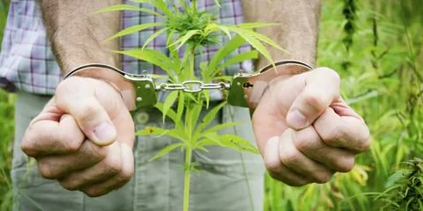
Наркотический плен
Главная опасность наркотиков состоит в том, что наркотическое вещество очень быстро вживается в обменные процессы организма человека и становится ему необходимым как воздух. Человек попадает в наркотический плен. Почти все наркоманы начинали с легких наркотиков и, как правило, на этом не останавливались.

Slide 5
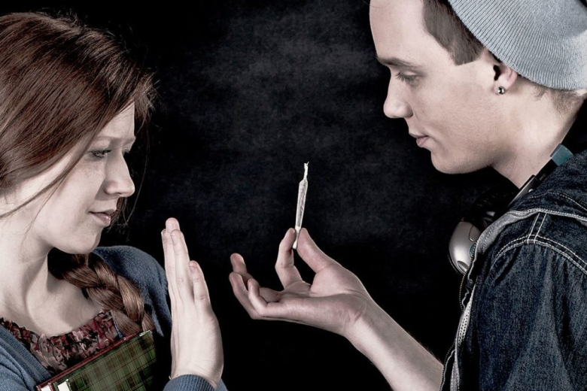
Факты без комментариев :
по данным статистики у нас, в России, каждый третий подросток в возрасте 11-16 лет пробовал употреблять наркотики;
каждый наркоман ежегодно вовлекает в свой круг 17 человек;
число смертей от наркотиков среди несовершеннолетних за последние восемь лет выросло в сорок три раза;
средняя продолжительность жизни активного наркомана составляет три года;
дети, рожденные от наркоманов, доживают максимум до четырех месяцев.

Slide 6
.

